Slide 1
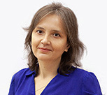
Совершенствование работы службы психолого-педагогического сопровождения
Комитет по образованию администрации города Мурманска
Муниципальное бюджетное учреждение дополнительного образования г. Мурманска
«Центр психолого-педагогической, медицинской и социальной помощи»
Забиран Светлана Александровна,
заместитель директора, педагог-психолог
МБУ ДО г. Мурманска ППМС-Центра
Адрес сайта МБУ ДО г. Мурманска ППМС-Центра:
http://cpprk51.com.ru

Slide 2
МБУ ДО г. Мурманска ППМС-Центр
Территориальная психолого-медико-педагогическая комиссия города Мурманска
Служба раннего сопровождения детей с ограниченными возможностями здоровья в возрасте от 2 месяцев до 3 лет
Коррекционно-развивающий отдел
Ресурсный центр по комплексному психолого-педагогическому сопровождению детей с РАС
Служба по профилактике детского неблагополучия
Служба по подготовке кандидатов в замещающие родители и сопровождению замещающих семей

Slide 3
Задачи Службы
Подготовка кандидатов в замещающие родители
Сопровождение
Реализация региональной программы подготовки
Индивидуальные, семейные консультации
Участие в программах
Индивидуальное консультирование по запросу
Психолого-педагогическая реабилитация
Работа клуба опекунов
Психологическая диагностика по запросу
Повышение воспитательской компетентности родителей
Мероприятия для замещающих родителей и их детей

Slide 4
1. Ориентация на проблемное поле семьи и ее запрос
Диагностика
Составление индивидуальной программы сопровождения замещающей семьи
Психолого-педагогический консилиум
Мониторинг благополучия ребенка в семье

Slide 5
2. Программно-методическое обеспечение
Дополнительная общеобразовательная общеразвивающая программа, направленная на формирование и развитие навыков социальной адаптации и самореализации подростков «Если я – это я…»
Дополнительная общеобразовательная общеразвивающая программа социально-педагогической направленности для подростков, воспитывающихся в замещающих семьях «Мужской разговор»
Дополнительная общеобразовательная общеразвивающая программа социально-педагогической направленности для опекунов «Доброе сердце»
Дополнительная общеобразовательная программа для детей старшего дошкольного и младшего школьного возраста по развитию эмоционального интеллекта «Воспитание толерантности»
Коррекционно-развивающая программа «Связующая нить», направленная на работу в паре «Родитель (или два родителя) -ребенок»
Дополнительная общеобразовательная общеразвивающая программа социально-педагогической направленности «Тропинка к своему «Я»
Дополнительная общеобразовательная общеразвивающая программа социально-педагогической направленности по восстановлению отношений привязанности «Заботливая Альфа»

Slide 6
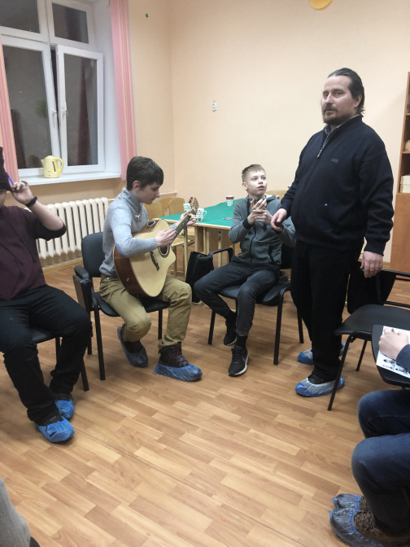
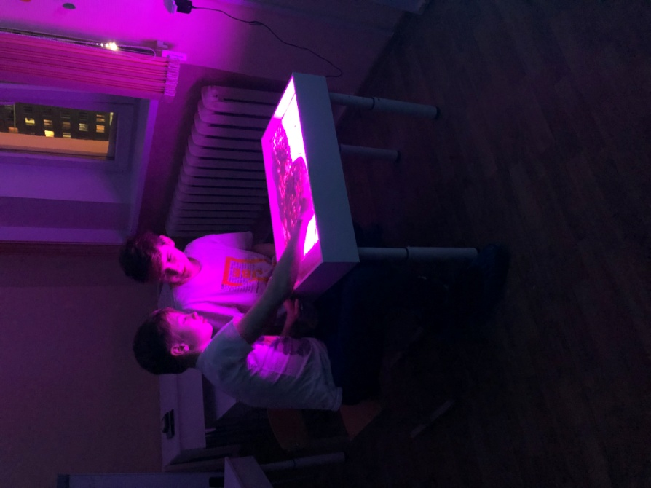
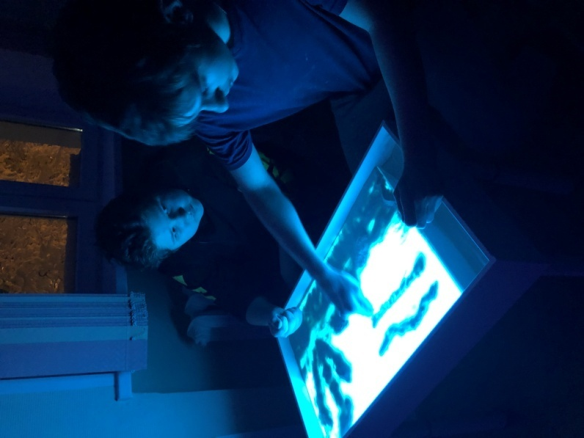
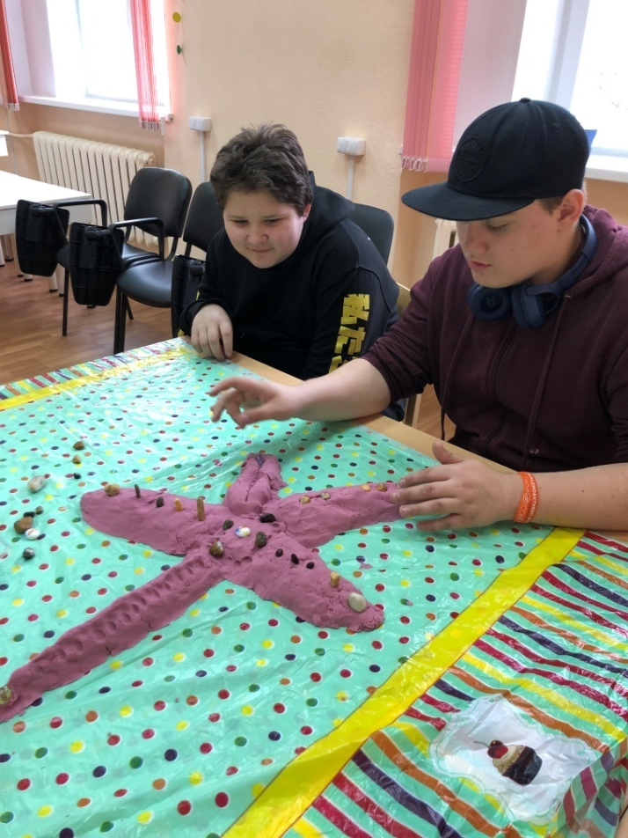
Дополнительная общеобразовательная общеразвивающая программа социально-педагогической направленности для подростков, воспитывающихся в замещающих семьях «Мужской разговор»
Цель: оказание поддержки подросткам, воспитывающимся в замещающих семьях, в вопросах построения полоролевой идентификации, помощи в социализации и профориентации с привлечением отцов из числа приемных родителей и опекунов

Slide 7
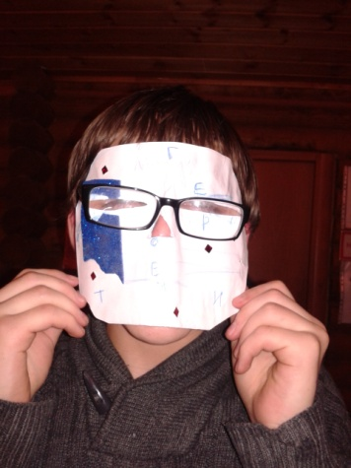
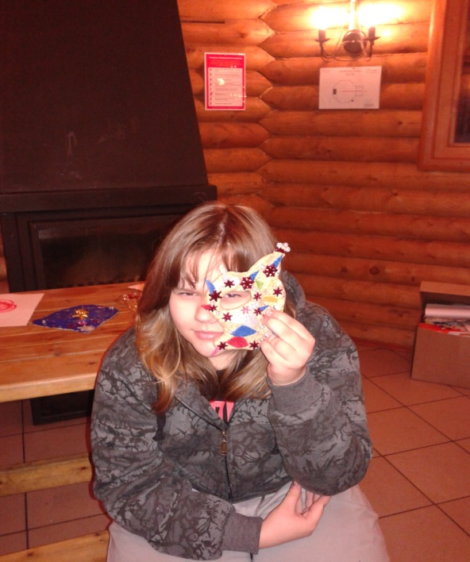
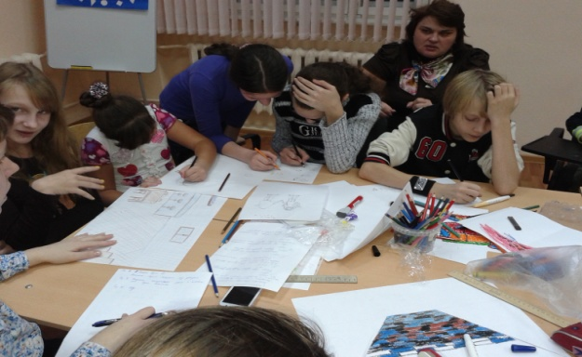
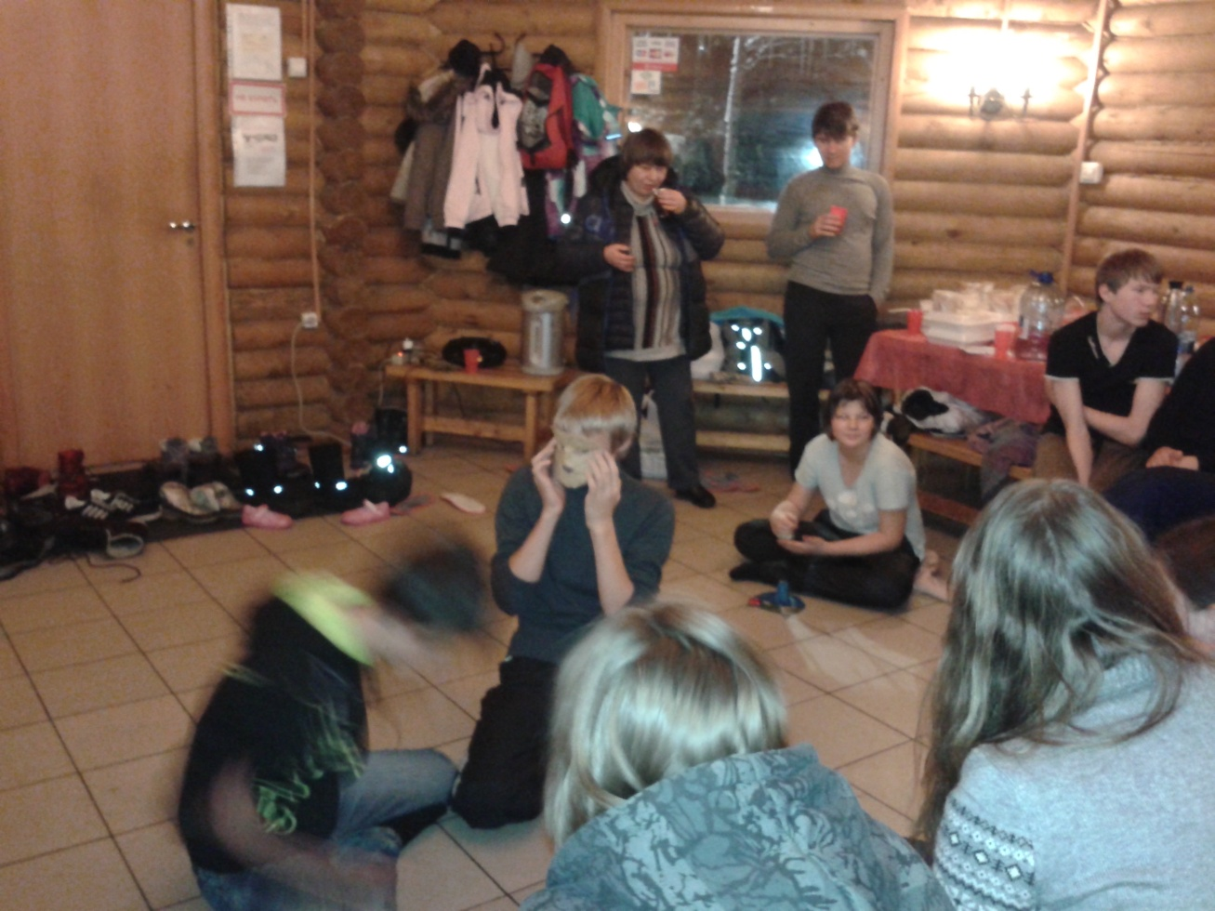
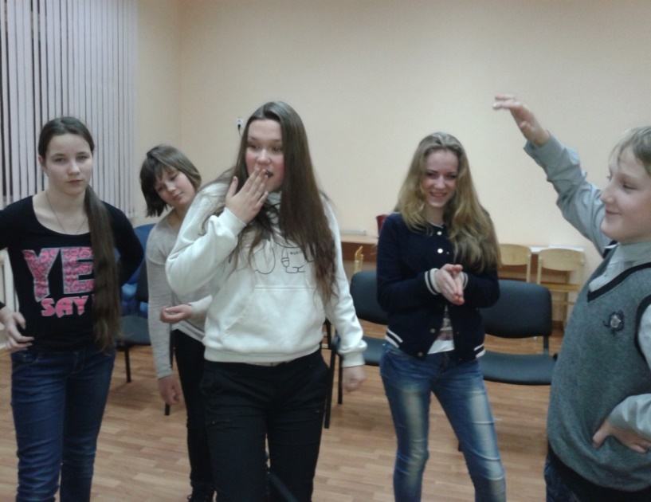
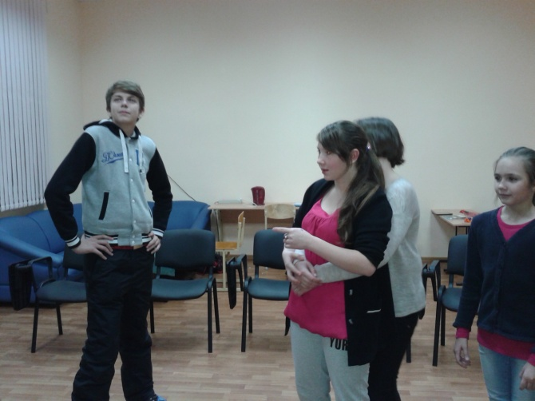
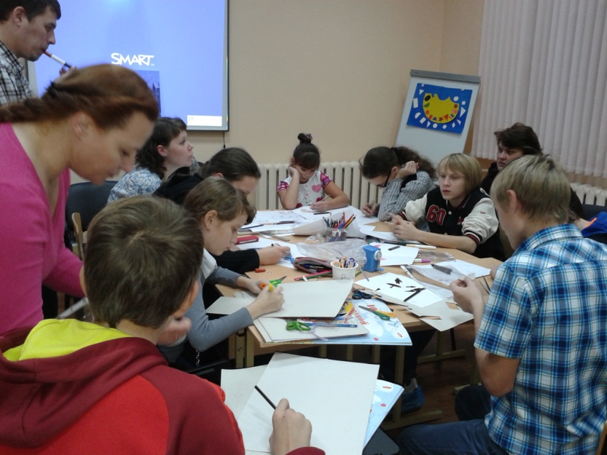
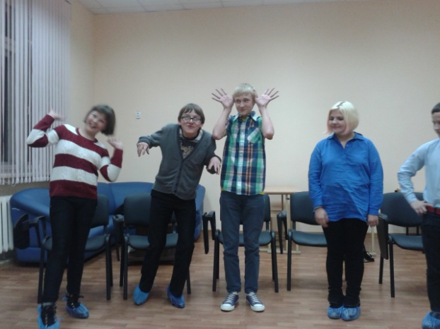
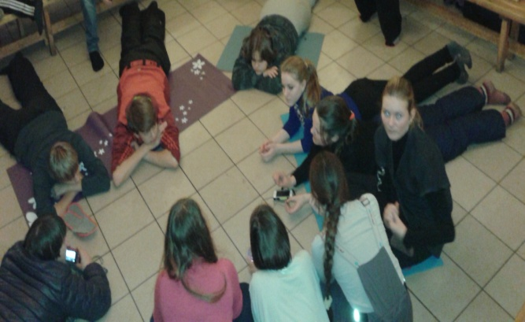
Программа «Психологический театр»
Цель программы: развитие эмоционального интеллекта, содействие становлению личности, способной к самостоятельным созидательным действиям, самосовершенствованию и адекватному самоутверждению в социуме

Slide 8
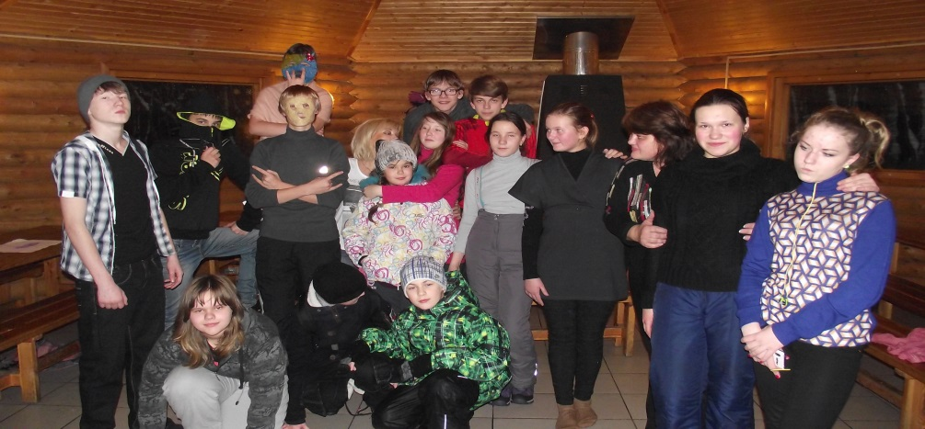
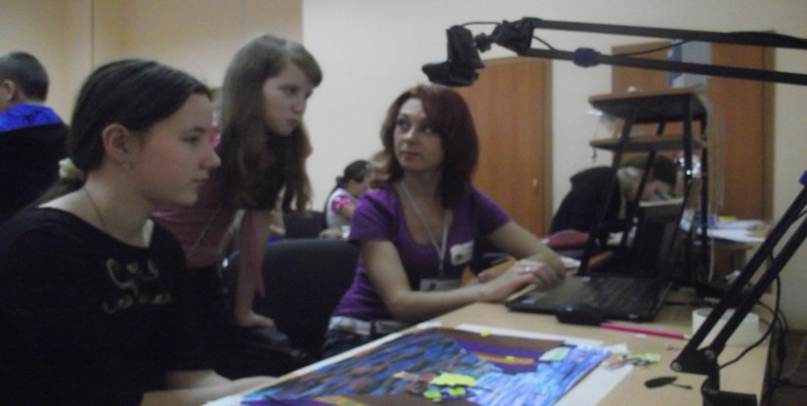
Результаты участников программы «Психологический театр»
Международный творческий конкурс «Победита» - Диплом III степени
VIII Международный молодежный фестиваль кино, фото и анимации «ТВОРИ-ГОРА» - памятный диплом
Международный театральный фестиваль «ГРАНИ-2016» - сертификат «За проведение театральной лаборатории «Введение в Плэйбек»

Slide 9
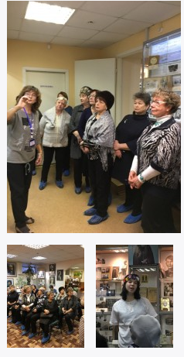
Клуб опекунов «Доброе сердце»
Цель: создание поддерживающей среды, повышение психолого-педагогической компетентности родителей-опекунов, направленное на создание благоприятного психоэмоционального климата в опекунской семье, расширение социальных контактов

Slide 10
Дополнительная общеобразовательная общеразвивающая программа социально-педагогической направленности для приемных семей по подготовке взрослеющих детей к самостоятельной жизни «Я - автор своей жизни»
Цель: содействие социальной адаптации выпускников из замещающей семьи
родители смогут расширить свои знания в области процесса взросления и сепарации ребенка, сохранения отношений с подростком, актуализировать ресурсы для успешного прохождения этого непростого периода;
подростки смогут лучше понять свои личностные особенности, что важно для профессионального самоопределения и успешного взаимодействия с близким окружением, сформировать навыки совладания со стрессом и выходом из него, получат знания основ финансовой грамотности и ведения здорового образа жизни

Slide 11
3. Повышение квалификации и использование новых методов и приемов в работе
Тренинг-курс «Обеспечение информационной безопасности детей»
«Организация защиты детей от видов информации, распространяемой посредством сети «Интернет», причиняющей вред здоровью и (или) развитию детей, а также не соответствующей задачам образования, в образовательных организациях»
«Безопасное использование сайтов в сети «Интернет»
«Основы обеспечения информационной безопасности детей»
«Психологическая помощь приемным и опекунским семьям»
«Авторский метод работы с психотравмой. Реконструкция жизненных историй»
«Практика работы со сложными чувствами стыда и вины»
«Переживание утраты близкого человека. Особенности психологической помощи»
«Как создать и провести авторский мастер-класс? От идеи до эффективного воплощения»
«Проблемы из детства во взрослой жизни: возрастная психология для специалистов и родителей»
«Песочная терапия Юнга. Практика работы со стрессом и его последствиями»

Slide 12
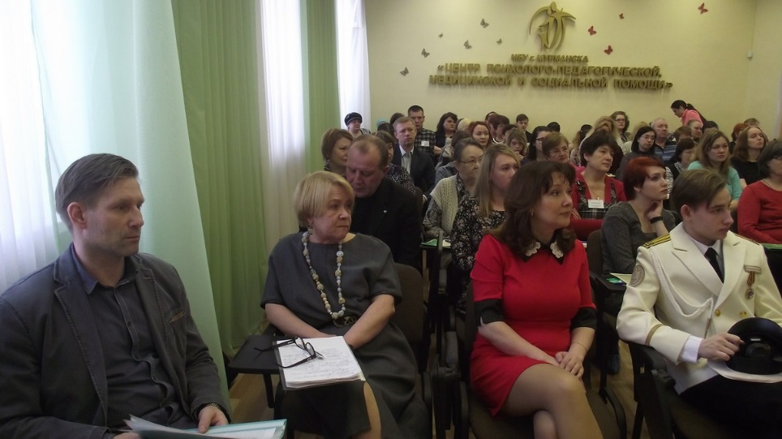
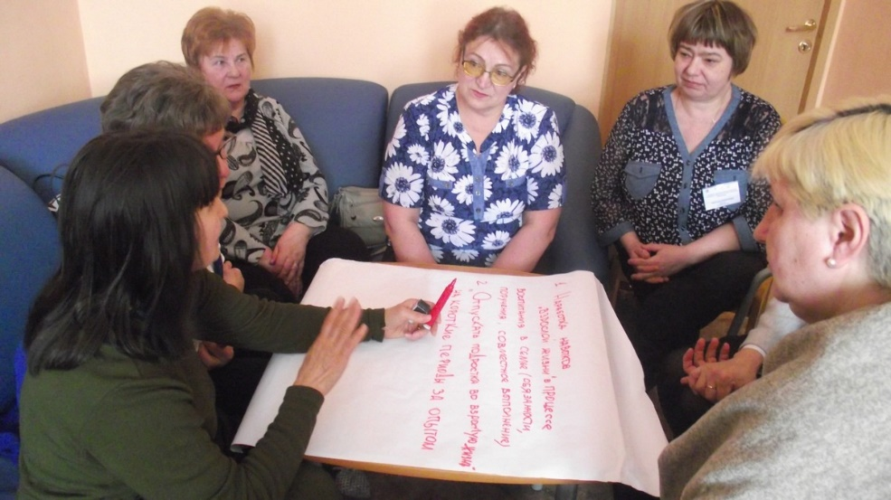
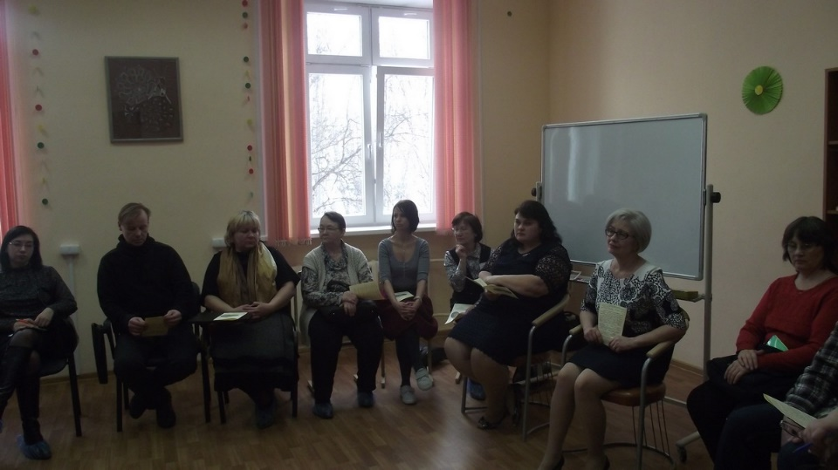
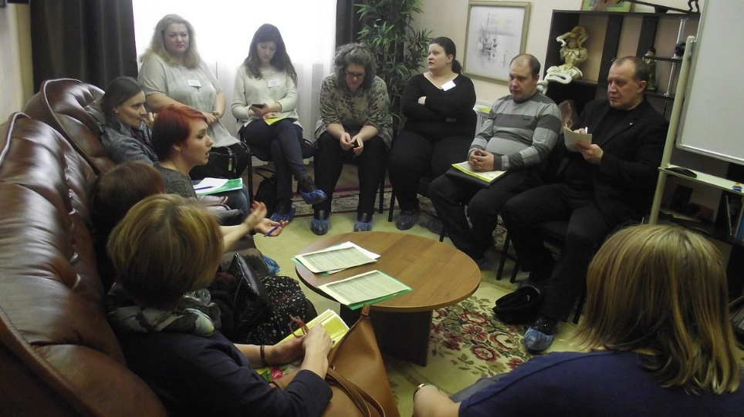
4. Поддержание традиций
Городская конференция приемных родителей «Здоровье семьи-залог благополучия приемного ребенка»

Slide 13
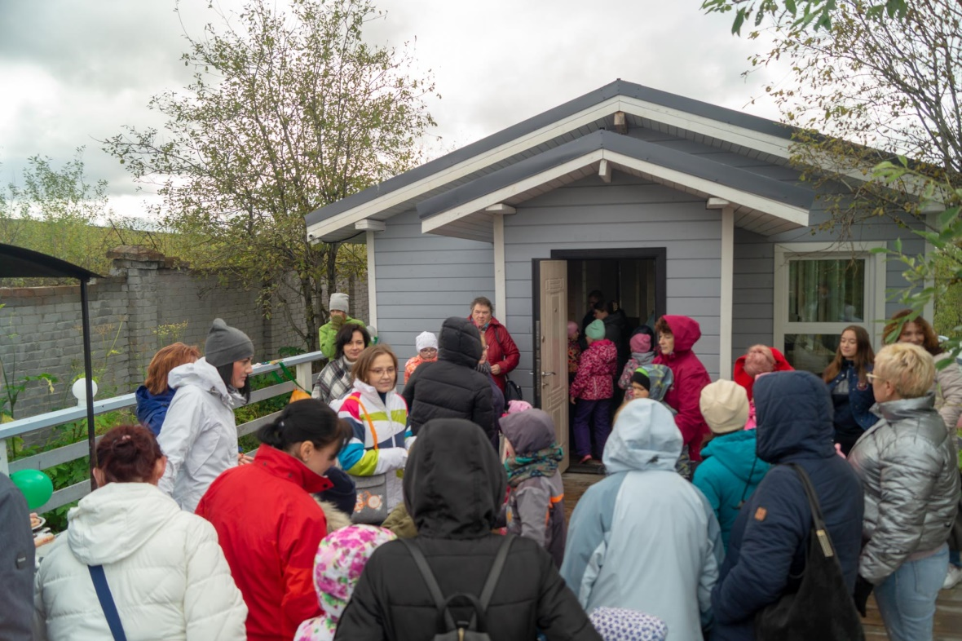
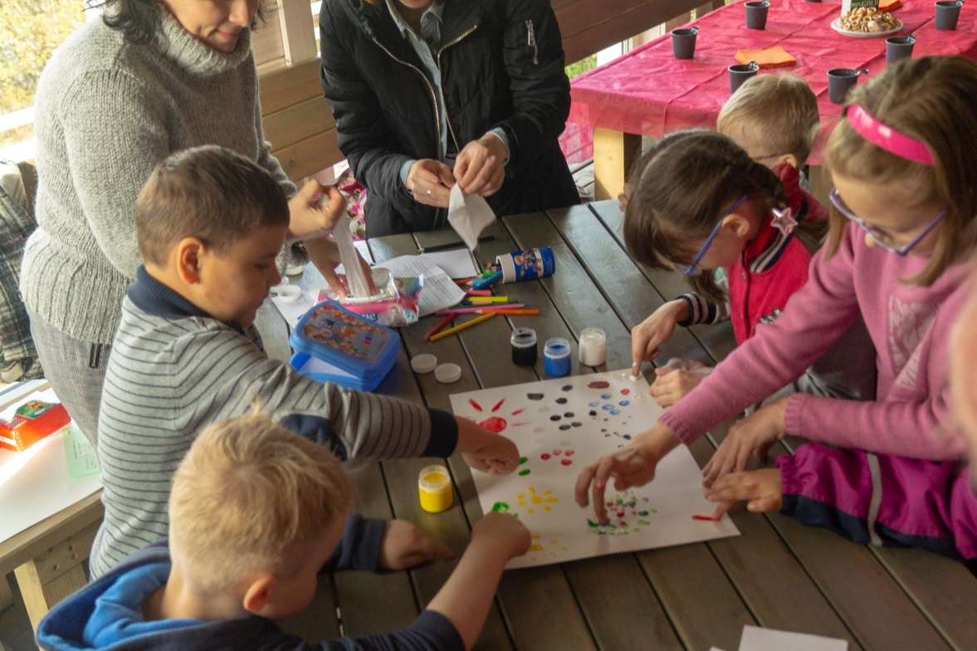
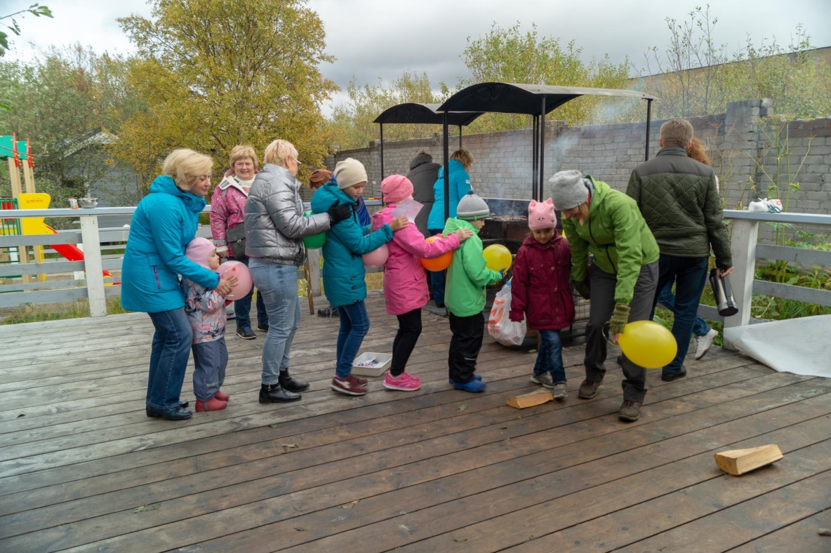
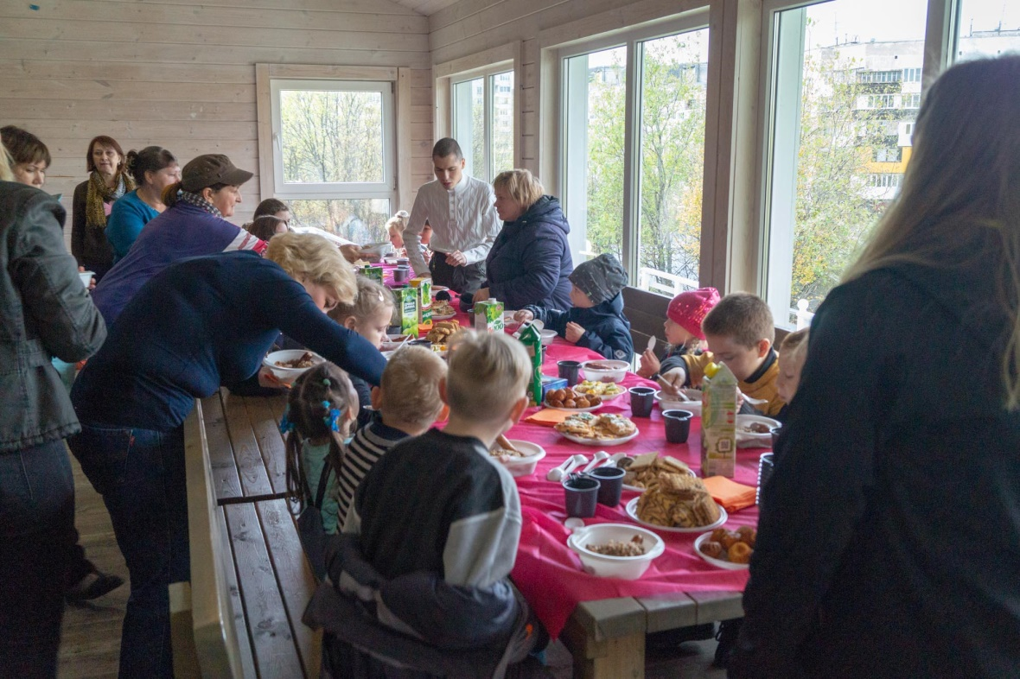
Городской туристический слет замещающих семей «Вокруг света» - 2019

Slide 14
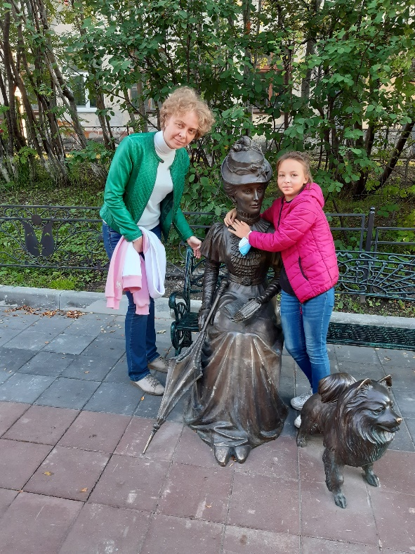
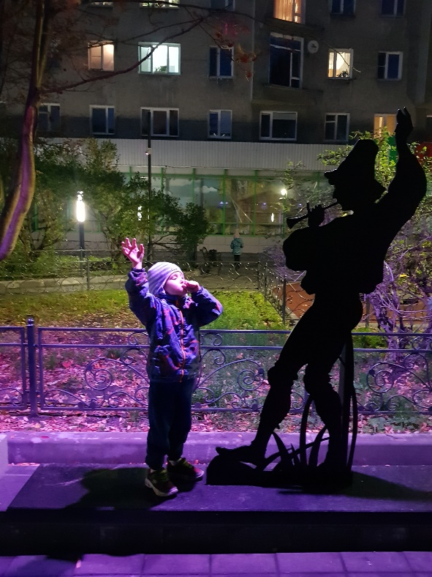
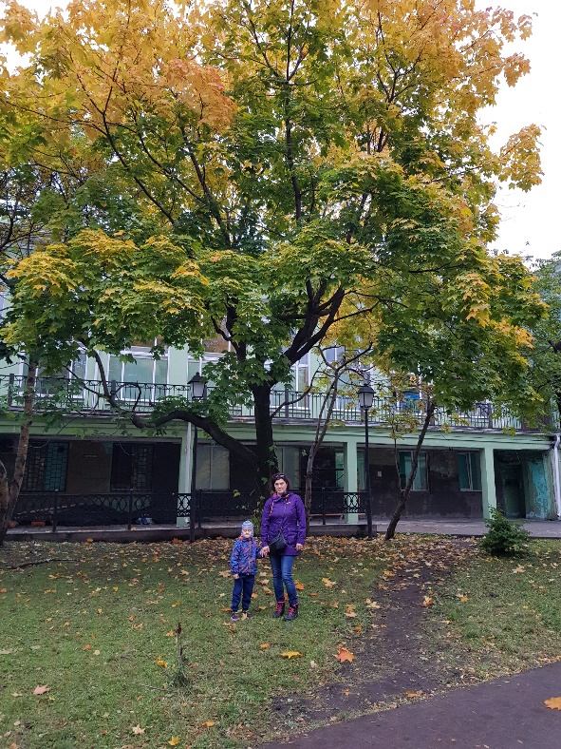
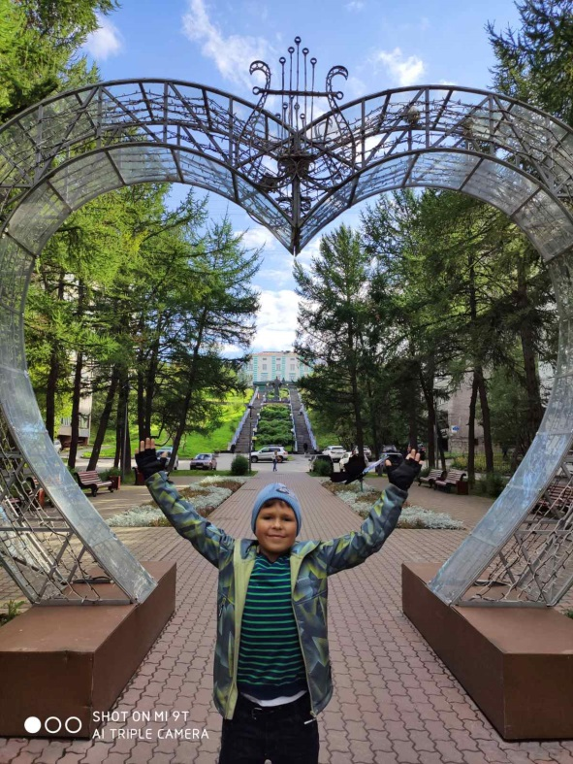
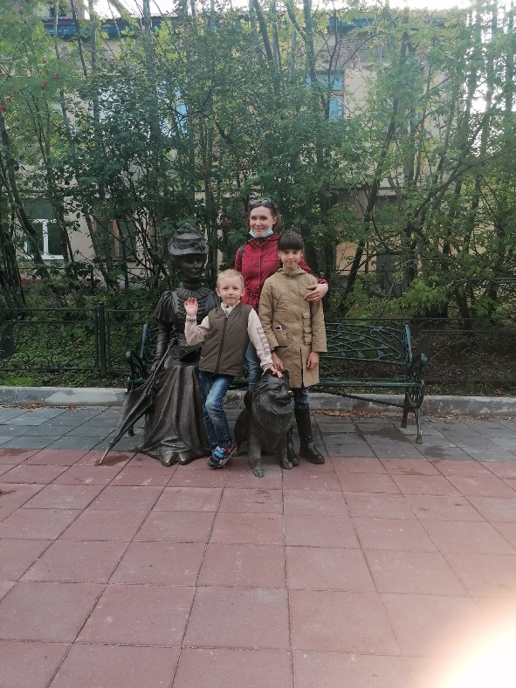
Городской туристический слет – Квест «Прогулка по Мурманску»- 2020

Slide 15
5. Взаимодействие
Мурманская региональная общественная организация «Заполярье без сирот»
Мурманская региональная общественная организация детей-инвалидов и их родителей «Дети-Ангелы Мурмана»
Мурманская региональная общественная организация канистерапевтов «Прикосновение исцеляющей лапы»
Частное учреждение социального обслуживания «Социальный центр – SOS Мурманск»
Автономная некоммерческая организация поддержки детей с аутизмом «Парус доверия»,
Некоммерческий благотворительный фонд «Помощь детям с синдромом Дауна «Ника»
Региональная общественная организация «Ассоциация замещающих родителей Мурманской области»
Региональные СМИ – телекомпания ТВ-21, ГТРК Мурман, газета «Мурманский вестник»

Slide 16
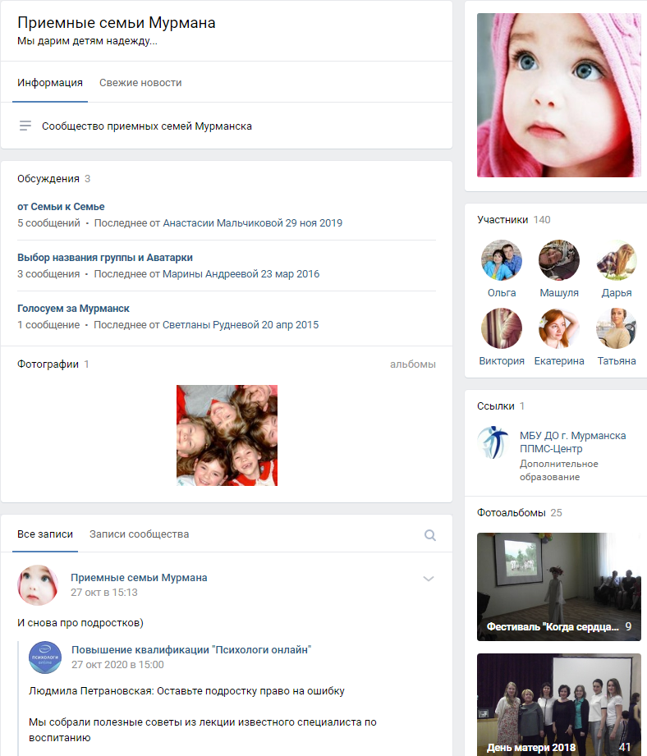
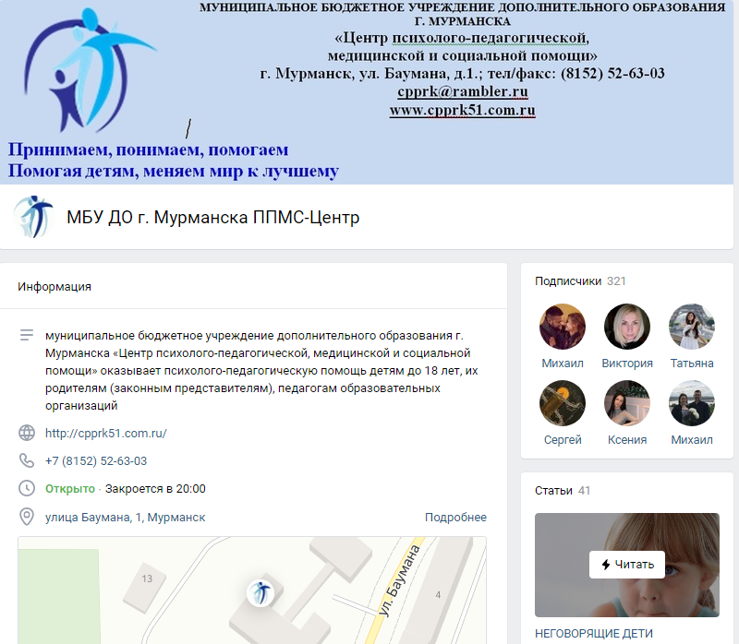
СПАСИБО ЗА ВНИМАНИЕ!
Адрес нашего сайта: http://cpprk51.com.ru/
Группа «Вконтакте» «Приемные семьи Мурмана» https://vk.com/club68346439
Группа «Вконтакте» «МБУ ДО г.Мурманска ППМС-Центр»
https://vk.com/public194010943

